Slide 1
Toán
Diện tích của một hình
SGK/Tr150

Slide 2
Đây là hình gì?
Đây là hình gì ?


Hình tròn
Hình chữ nhật

Toàn bộ phần tô màu là diện tích hình chữ nhật
Toàn bộ phần tô màu là diện tích hình tròn

Slide 3
Diện tích của một hình là toàn bộ phần bề mặt của hình đó.

Slide 4
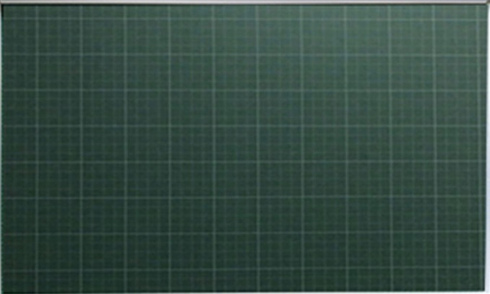


Slide 5
Ví dụ 1:
Hình chữ nhật nằm hoàn toàn trong hình tròn.
Diện tích hình chữ nhật bé hơn diện tích hình tròn.

Slide 6
Hình tròn nằm hoàn toàn trong hình chữ nhật
Diện tích hình chữ nhật lớn hơn diện tích hình tròn

Slide 7
Ghi nhớ:
Khi một hình nằm hoàn toàn trong một hình khác
Diện tích hình nằm hoàn toàn trong hình đó sẽ bé hơn diện tích hình đó.

Slide 8
Ví dụ 2:
A
B
Hình gồm 5 ô vuông như nhau.
Hình cũng gồm 5 ô vuông như thế.
A
B
Ta nói: Diện tích hình bằng diện tích hình
A
B

Slide 9
Ghi nhớ:
Khi hai hình được ghép bởi số hình nhỏ bằng nhau thì diện tích hai hình đó bằng nhau.

Slide 10
Hình C gồm có 6 ô vuông bằng nhau.
Hình D gồm có 5 ô vuông bằng nhau.
Diện tích hình C lớn hơn diện tích hình D
Hình C
Hình D

Slide 11
Ghi nhớ:
Khi các hình được ghép bởi nhiều hình vuông nhỏ bằng nhau
hình nào được ghép bởi nhiều hình hơn thì hình đó có diện tích lớn.

Slide 12
Ví dụ 3:
Hình M gồm có 10 ô vuông như nhau được tách thành: hình N gồm 6 ô vuông và hình Q gồm 4 ô vuông.
Hình M

Slide 13
Hình M gồm có 10 ô vuông như nhau được tách thành hình N gồm 6 ô vuông và hình Q gồm 4 ô vuông.
Hình N
Diện tích hình M bằng tổng diện tích hình N và hình Q
Hình M
Hình Q

Slide 14
Hình M gồm có 10 ô vuông như nhau được tách thành hình K gồm 8 ô vuông và hình O gồm 2 ô vuông.
Hình K
Diện tích hình M bằng tổng diện tích hình K và hình O
Hình M
Hình O

Slide 15
Luyện tập

Slide 16
Bài 1: Câu nào đúng, câu nào sai?
a) Diện tích hình tam giác ABC lớn hơn diện tích hình tứ giác ABCD.
S
B
b) Diện tích hình tam giác ABC bé hơn diện tích hình tứ giác ABCD.
Đ
A
C
c) Diện tích hình tam giác ABC bằng diện tích hình tứ giác ABCD.
S
D

Slide 17
Bài 2:
1
2
3
4
1
2
5
6
7
3
4
8
9
10
5
6
11
7
8
9
10
P
Q
a) Hình gồm 11 ô vuông
a) Hình gồm bao nhiêu ô vuông?
P
P
Hình gồm 10 ô vuông
Hình gồm bao nhiêu ô vuông?
Q
Q
b) Diện tích hình lớn hơn diện tích hình
b) So sánh diện tích hình với diện tích hình
P
P
Q
Q

Slide 18
Bài 3: So sánh diện tích hình với diện tích hình
A
B
Cách 1:
A
B
Diện tích hình diện tích hình
bằng
A
B

Slide 19
Diện tích hình A bằng diện tích hình B
Cách 2:
A
B

Slide 20
Diện tích hình A bằng diện tích hình B
Cách 3:
A
B

Slide 21
Thank !

